Slide 1
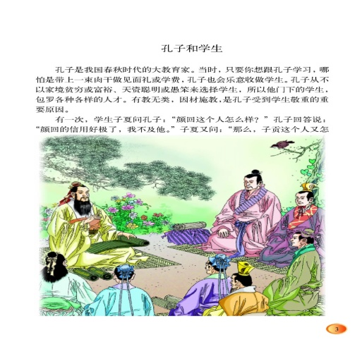
孔子和学生
孔子是我国古代伟大的思想家、教育家。
这篇课文通过孔子和学生子夏的对话，告诉我们每个人都需要向别人学习的道理。

Slide 2
裕
富裕
宽裕
充裕
PPT模板下载：www.1ppt.com/moban/ 行业PPT模板：www.1ppt.com/hangye/
节日PPT模板：www.1ppt.com/jieri/ PPT素材下载：www.1ppt.com/sucai/
PPT背景图片：www.1ppt.com/beijing/ PPT图表下载：www.1ppt.com/tubiao/
优秀PPT下载：www.1ppt.com/xiazai/ PPT教程： www.1ppt.com/powerpoint/
Word教程： www.1ppt.com/word/ Excel教程：www.1ppt.com/excel/
资料下载：www.1ppt.com/ziliao/ PPT课件下载：www.1ppt.com/kejian/
范文下载：www.1ppt.com/fanwen/ 试卷下载：www.1ppt.com/shiti/
教案下载：www.1ppt.com/jiaoan/

Slide 3
愚
愚笨
愚弄

Slide 4
择
选择
择优
决择

Slide 5
罗
包罗
罗列
网罗

Slide 6
施
实施
措施
施工

Slide 7
好嘛
你有意见就提嘛
嘛

Slide 8
谨
谨慎
严谨
拘谨

Slide 9
谦
谦虚
谦让
谦恭

Slide 10
慎
审慎
慎重
谨慎

Slide 11
古诗两首
暮江吟
一道残阳铺水中，
半江瑟瑟半江红。
可怜九月初三夜，
露似珍珠月似弓。
鸟鸣涧
人闲桂花落，
夜静春山空。
月出惊山鸟，
时鸣春涧中。

